Slide 1
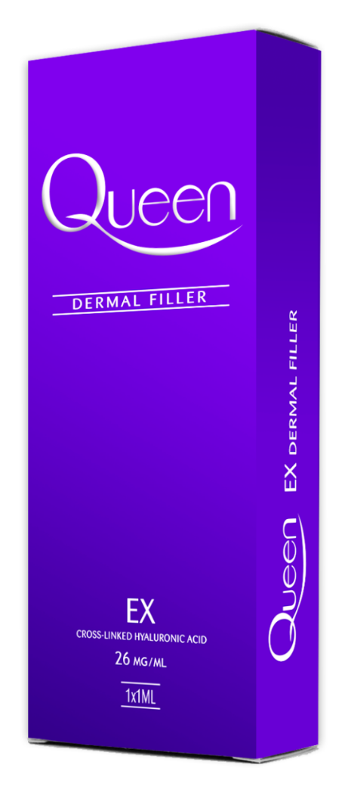
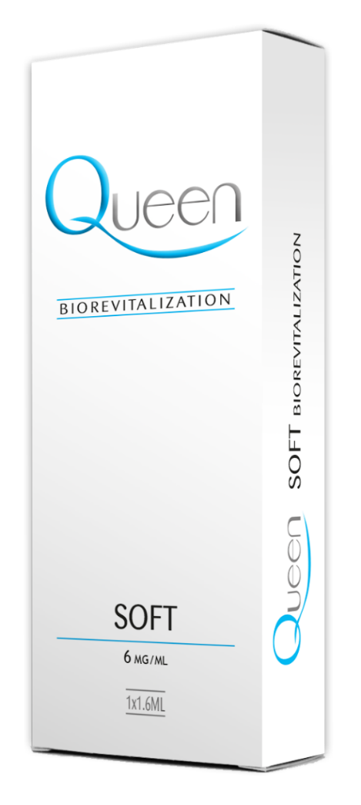
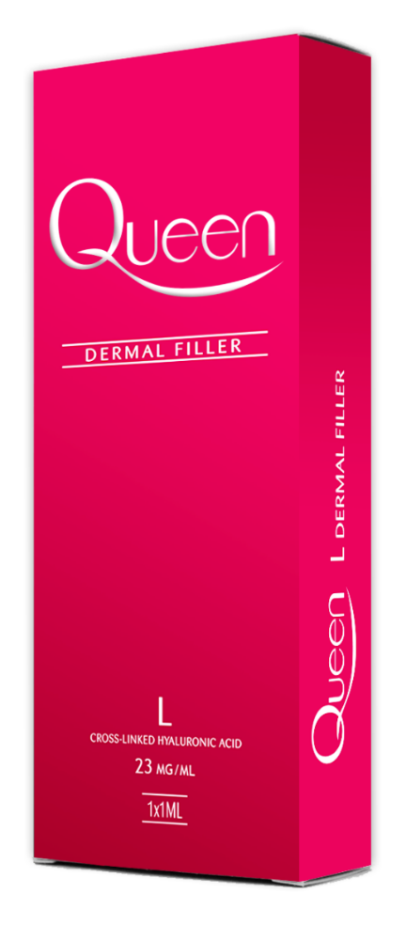
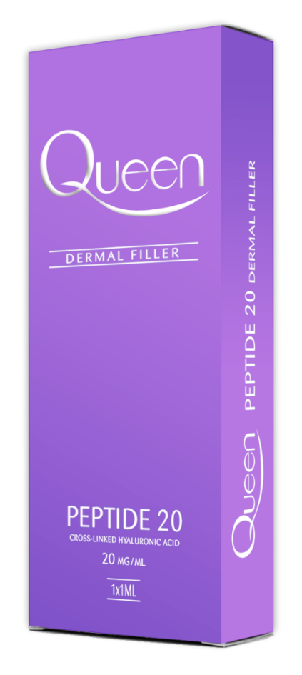
-Дермальные филлеры
-Биоревитализанты
-Мезотерапевтические репаранты
QUEEN
производство RENO MED SARL., Франция

Slide 2
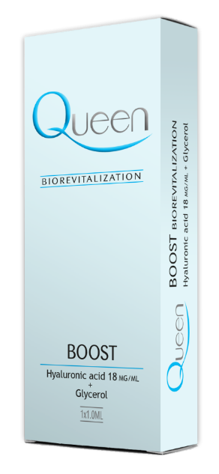
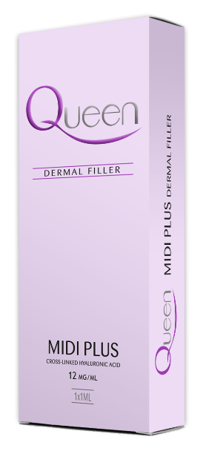
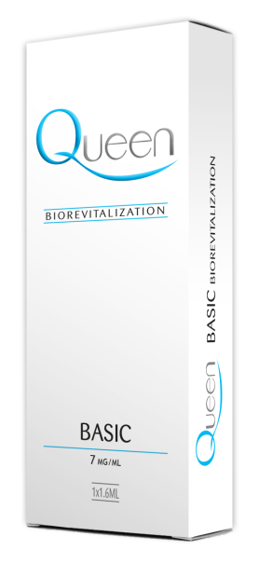
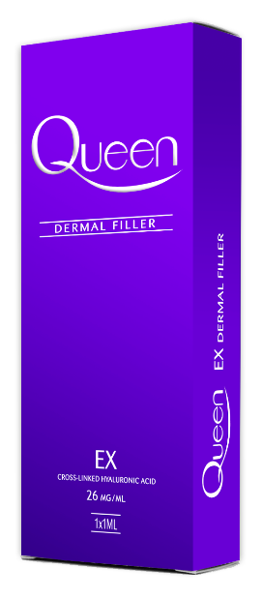
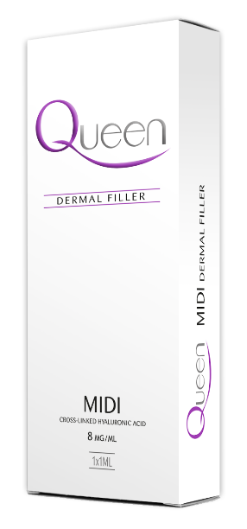
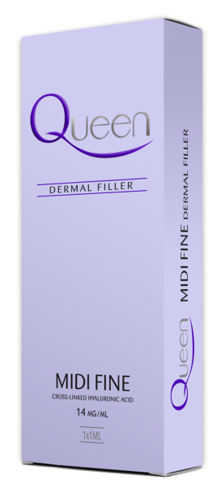
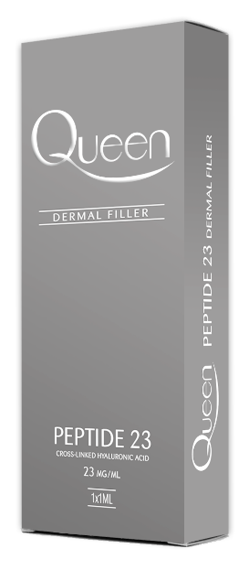
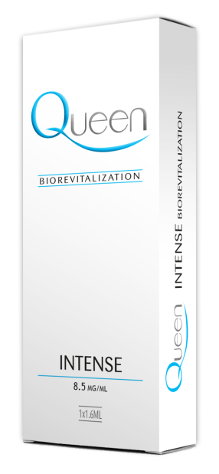
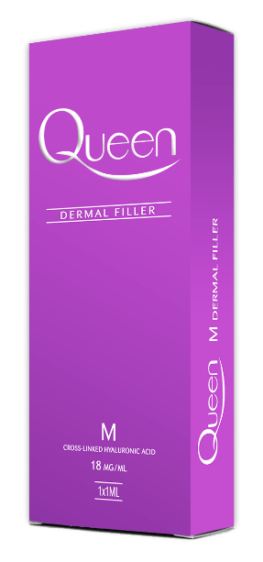



Филлеры и Биоревитализанты QUEEN в шприцах
Специальные предложения “WELCOME START”
ПРИ ПОКУПКЕ ОТ 2Х УПАКОВОК СКИДКА 20%
Филлеры от 3500 р. - 2800р.
Биоревитализанты от 2300 р. – 1840р.

Slide 3
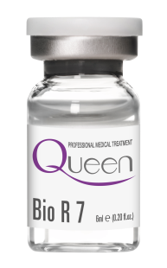

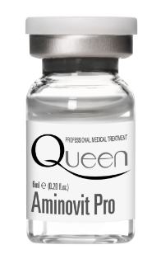
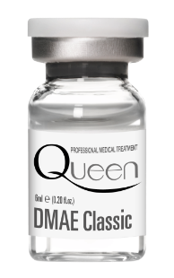
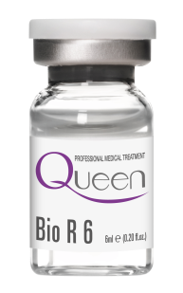

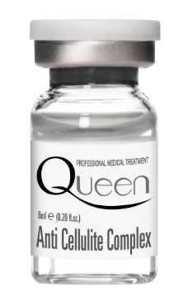
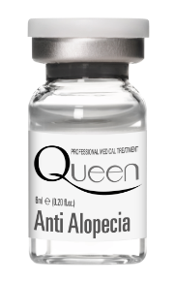
Биоревитализанты
Queen
Мезорепаранты
Queen
6 мл
3 000 000 Da
6 мл
3 000 000 Da
От 2800 р.
От 1100 р.
ПРИ ПОКУПКЕ ОТ 3Х ФЛАКОНОВ СКИДКА 20%

Slide 4
Уникальное предложение !
на биоревитализант пролонгированного действия Queen Boost
Цена 3250р.
подарок
+
*более подробную информацию Вы можете узнать у наших менеджеров

Slide 5
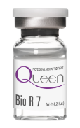
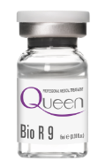




При последующих закупках действует специальная система скидок:
Наименование | Цена от 3х флаконов | Цена от 5ти флаконов | Цена от 7ми флаконов
Биоревитализанты, Франция | СКИДКА 10% | СКИДКА 15% | СКИДКА 20%
Мезококтейли, Франция | СКИДКА 10% | СКИДКА 15% | СКИДКА 20%
Наименование | Цена от 3х упаковок | Цена от 4х упаковок | Цена от 5ми упаковок
Филлеры QUEEN Cross - Linked , Франция | СКИДКА 10% | СКИДКА 15% | СКИДКА 20%
Филлеры с пептидами Cross - Linked +, Франция | СКИДКА 10% | СКИДКА 15% | СКИДКА 20%
Биоревитализант с пролонгированным действием Boost, Франция | СКИДКА 10% | СКИДКА 15% | СКИДКА 20%

